Slide 1
Microservices
PS

Slide 2
What is Microservices
In short, the microservice architectural style is an approach to developing a single application as a suite of small services, each running in its own process and communicating with lightweight mechanisms, often an HTTP resource API. These services are built around business capabilities and independently deployable by fully automated deployment machinery. There is a bare minimum of centralized management of these services, which may be written in different programming languages and use different data storage technologies.
Notes:
https://en.wikipedia.org/wiki/Microservices
Microservices – Definition, Principles and Benefits
https://howtodoinjava.com/microservices/microservices-definition-principles-benefits/
https://martinfowler.com/articles/microservices.html
martinfowler

Slide 3
什么是微服务
提倡将单一应用程序划分成一组小的服务，服务之间互相协调、互相配合，为用户提供最终价值
虽然微服务架构没有公认的技术标准和规范或者草案，但业界已经有一些很有影响力的开源微服务架构框架提供了微服务的关键思路，例如Dubbo和Spring Cloud。

Slide 4
When we talking about Microservices
Service Registry: Zookeeper/Eureka/Nacos
Client-side load balance: Ribbon
Monitoring: Prometheus, Pinpoint
Dynamic Configuration: Apollo, Nacos, Etcd
Resiliency: Hystrix, Sentinel, Resilience4j
Tracing: zipkin, Skywalking
Notes:
resiliency: 服务出错恢复
re

Slide 5
微服务优势
降低复杂度
将原来偶合在一起的复杂业务拆分为单个服务，规避了原本复杂度无止境的积累。每一个微服务专注于单一功能，并通过定义良好的接口清晰表述服务边界。每个服务开发者只专注服务本身，通过使用缓存、DAL等各种技术手段来提升系统的性能，而对于消费方来说完全透明。
可独立部署
由于微服务具备独立的运行进程，所以每个微服务可以独立部署。当业务迭代时只需要发布相关服务的迭代即可，降低了测试的工作量同时也降低了服务发布的风险。

Slide 6
微服务优势
容错
在微服务架构下，当某一组件发生故障时，故障会被隔离在单个服务中。 通过限流、熔断等方式降低错误导致的危害，保障核心业务正常运行。
扩展
单块架构应用也可以实现横向扩展，就是将整个应用完整的复制到不同的节点。当应用的不同组件在扩展需求上存在差异时，微服务架构便体现出其灵活性，因为每个服务可以根据实际需求独立进行扩展。

Slide 7
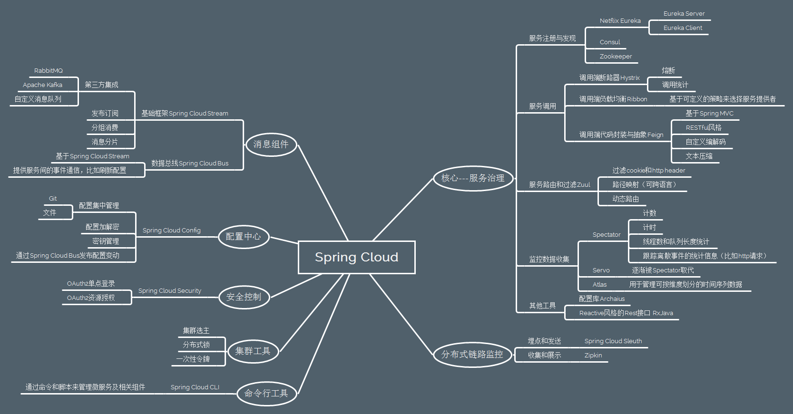
Dubbo & Spring Cloud
Notes:
https://www.cnblogs.com/xishuai/archive/2018/04/13/dubbo-and-spring-cloud.html

Slide 8
微服务要素
微服务的核心要素在于服务的发现、注册、路由、熔断、降级、分布式配置。
熔断，降级后，自动化部署-K8S
Notes:
1. 这么多服务，客户端如何访问？
2. 这么多服务，如何管理？
3. 服务与服务之间如何通信？
4. 服务挂了怎么办？

Slide 9
微服务各开源组件对比
https://mp.weixin.qq.com/s/4r0F9XOi3hJ0QQOWdUpYFA

Slide 10
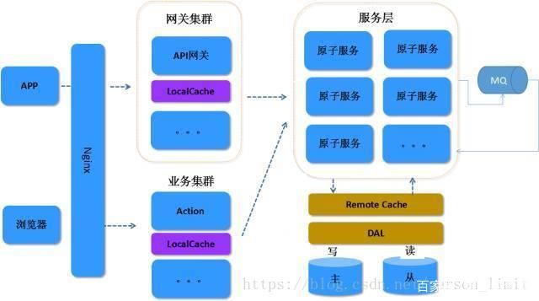
微服务架构组成

Slide 11
微服务架构组成
网关集群：
数据的聚合、实现对接入客户端的身份认证、防报文重放与防数据篡改、功能调用的业务鉴权、响应数据的脱敏、流量与并发控制等
业务集群：
一般情况下移动端访问和浏览器访问的网关需要隔离，防止业务耦合
Local Cache：
由于客户端访问业务可能需要调用多个服务聚合，所以本地缓存有效的降低了服务调用的频次，同时也提示了访问速度。本地缓存一般使用自动过期方式，业务场景中允许有一定的数据延时

Slide 12
微服务架构组成
服务层：
原子服务层，实现基础的增删改查功能，如果需要依赖其他服务需要在Service层主动调用
Remote Cache：
访问DB前置一层分布式缓存，减少DB交互次数，提升系统的TPS
DAL：数据访问层，
如果单表数据量过大则需要通过DAL层做数据的分库分表处理。
MQ：
消息队列用来解耦服务之间的依赖，异步调用可以通过MQ的方式来执行
数据库主从：
服务化过程中毕竟的阶段，用来提升系统的TPS

Slide 13
微服务注意事项
服务启动方式建议使用jar方式启动，启动速度快，更容易监控
缓存、缓存、缓存，系统中能使用缓存的地方尽量使用缓存，通过合理的使用缓存可以有效的提高系统的TPS
服务拆分要合理，尽量避免因服务拆分而导致的服务循环依赖
合理的设置线程池，避免设置过大或者过小导致系统异常

Slide 14
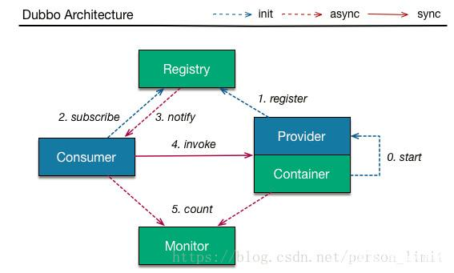
Dubbo Architecture

Slide 15
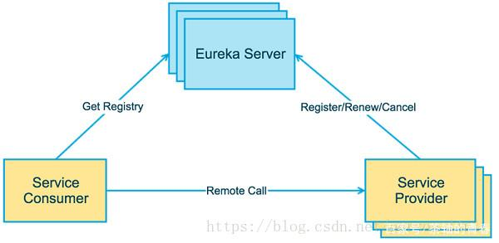
Spring Cloud Architecture

Slide 16
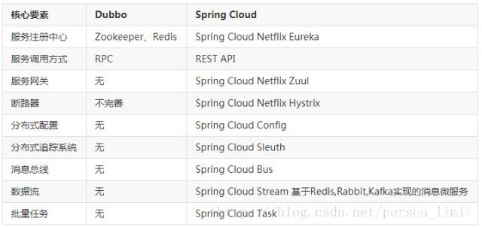
微服务核心要素

Slide 17
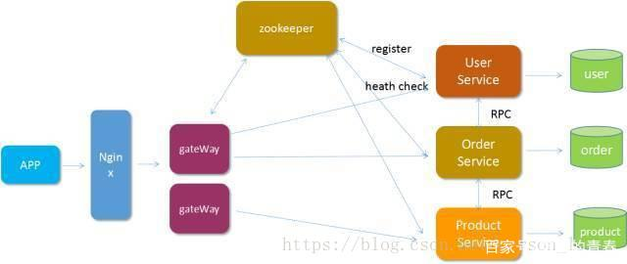
Dubbo Components Running Flow

Slide 18
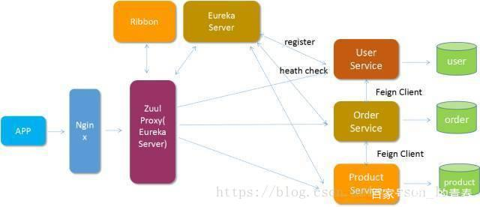
Spring Cloud Components Running Flow

Slide 19
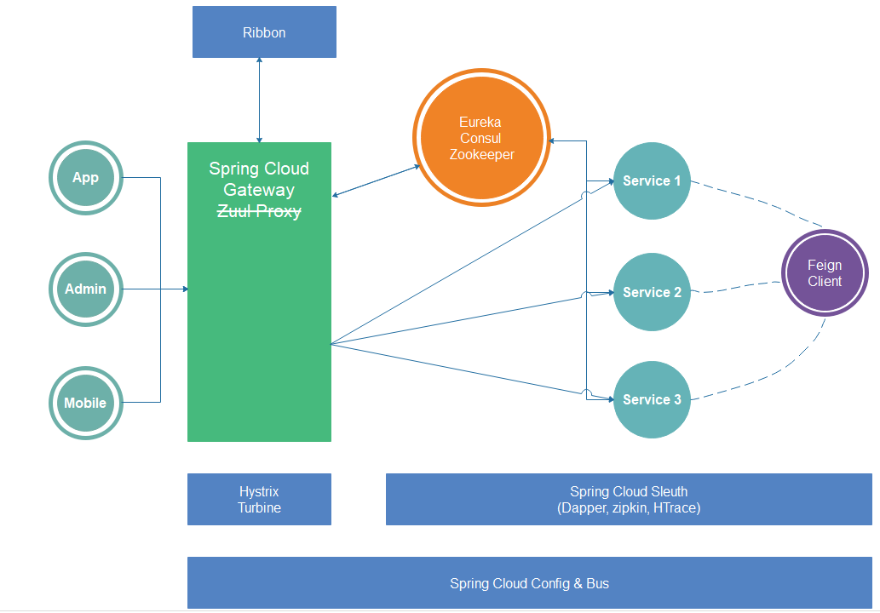
Spring Cloud
Notes:
spring cloud gateway
zuul&zuul2
https://github.com/alibaba/Sentinel/issues/86
# SpringCloud(五)SpringCloud的限流、熔断和降级——Hystrix
https://blog.csdn.net/chenxyz707/article/details/80913725

Slide 20
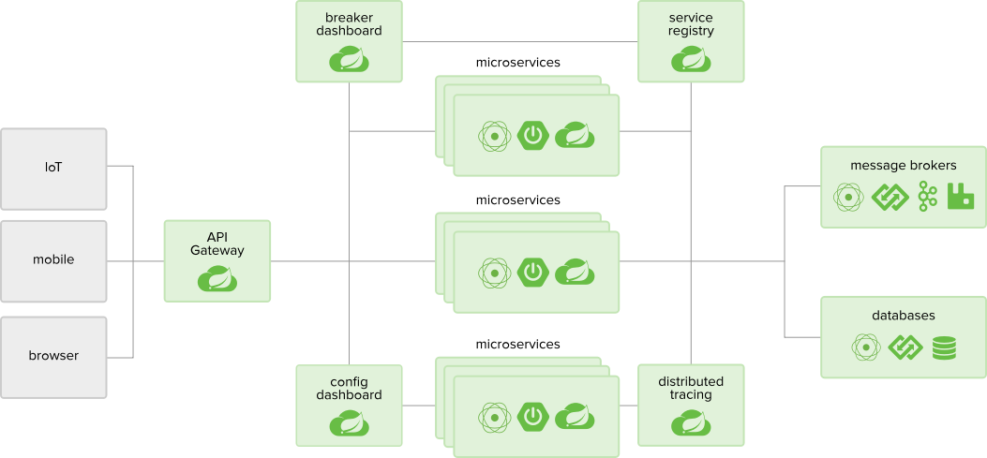
Spring Cloud

Slide 21
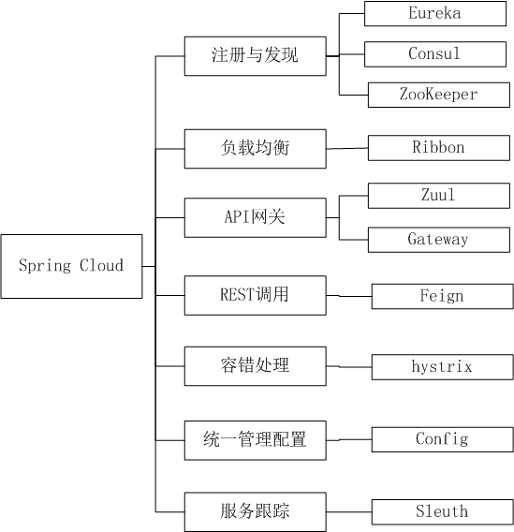

Slide 22
Dubbo Ecosystem
Management
Endpoint
Scheduling
Orchestration
Event Driven
Function
Authorization
...
API Gateway
Tracing&Diagnosis
Transaction
Contract
Registry
Configuration
Metrics
Reliabily
RPC
Mesh

Slide 23
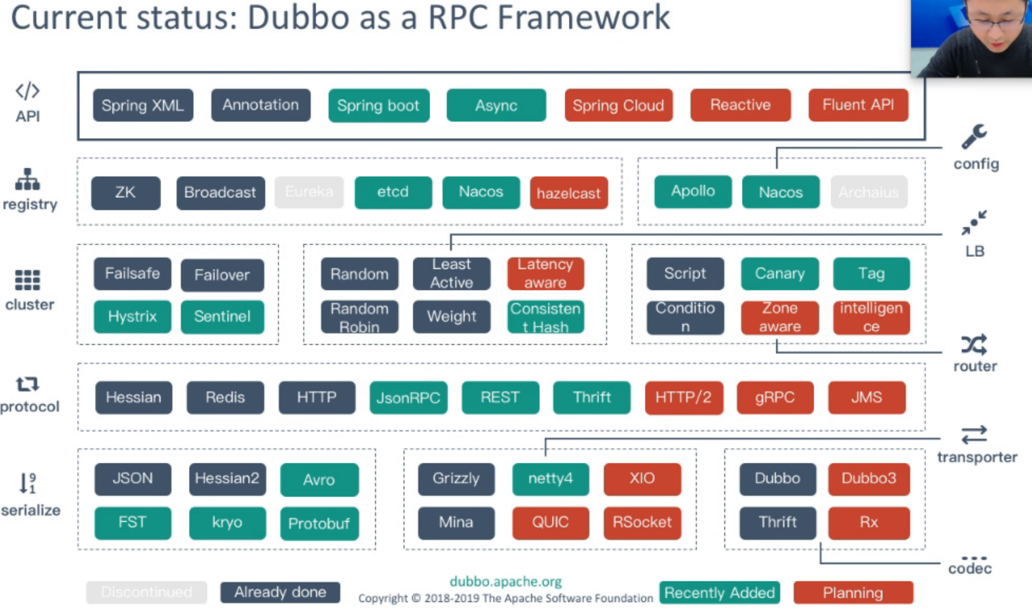
Notes:
注册中心： ZK,Eureka, Broadcast, etcd, Nacos, Consul, hazelcast

Slide 24
Dubbo
Dubbo对应SpringCloud的Ribbon和FeignClient
Sentinal看上去对应Hystrix
Dubbo不需要Spring Cloud Gateway/ZUUL角色
Notes:
Dubbo不需要gateway
https://segmentfault.com/q/1010000013082803/

Slide 25
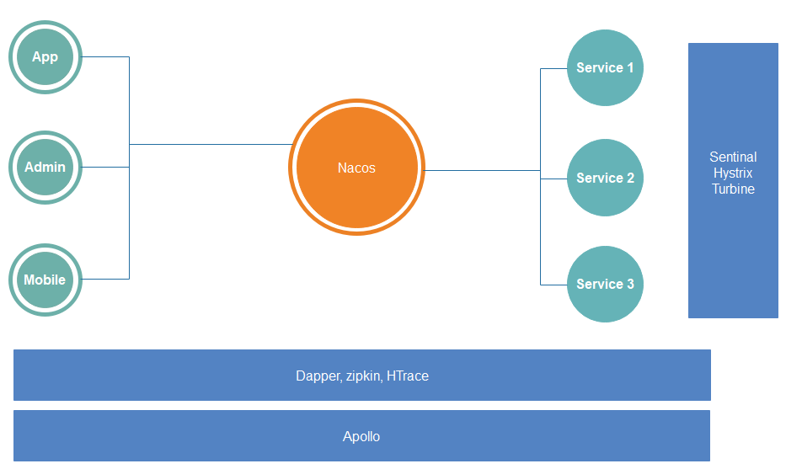
Dubbo Ecosystem

Slide 26

Service Mesh
Notes:
https://microservices.io/patterns/index.html
https://microservices.io/patterns/microservices.html
https://microservices.io/patterns/data/database-per-service.html
https://microservices.io/patterns/data/shared-database.html
https://microservices.io/patterns/data/saga.html
https://microservices.io/patterns/data/cqrs.html
https://microservices.io/patterns/data/event-sourcing.html
https://microservices.io/patterns/data/application-events.html
https://microservices.io/patterns/data/api-composition.html

Slide 27
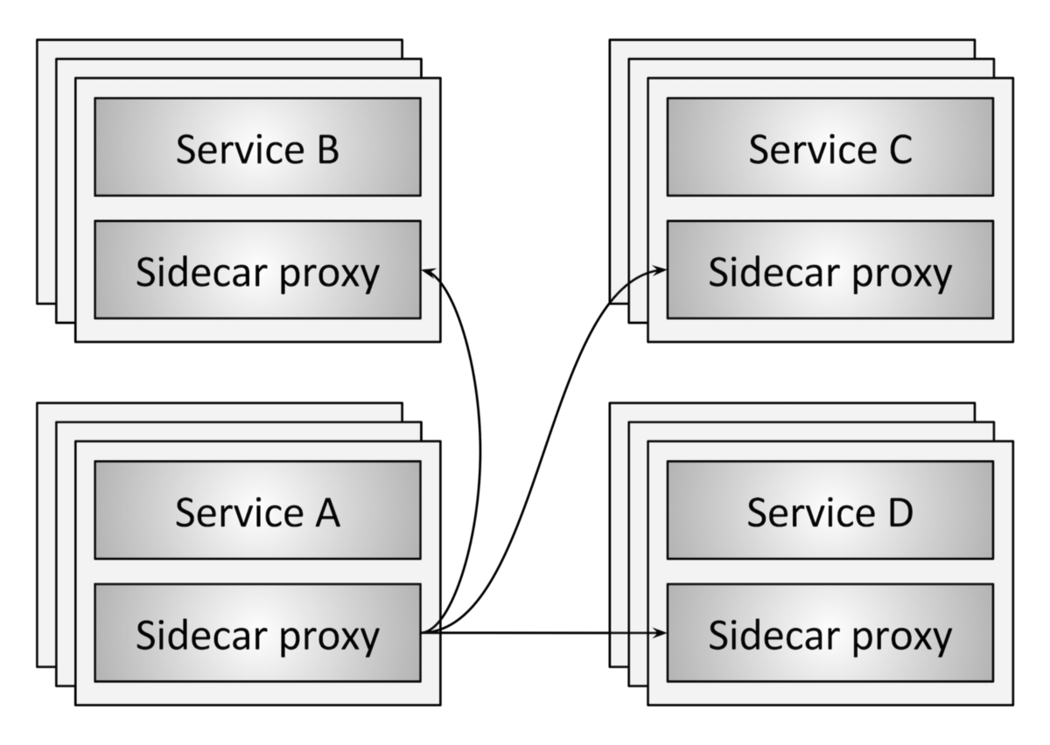
Service Mesh
Notes:
https://blog.csdn.net/ityouknow/article/details/83745767
http://www.importnew.com/28798.html

Slide 28
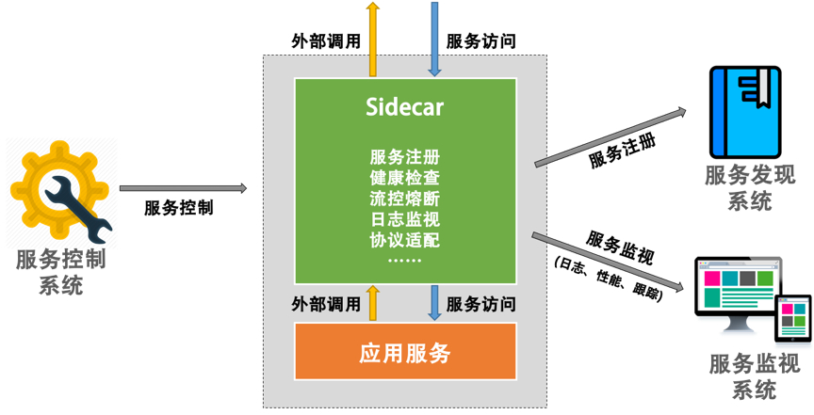
Service Mesh

Slide 29
Istio
Notes:
https://blog.csdn.net/yinlongfei_love/article/details/80804580
使用 Kubernetes 和 Istio 进行基于容器的全面服务监控
https://preliminary.istio.io/zh/

